Slide 1
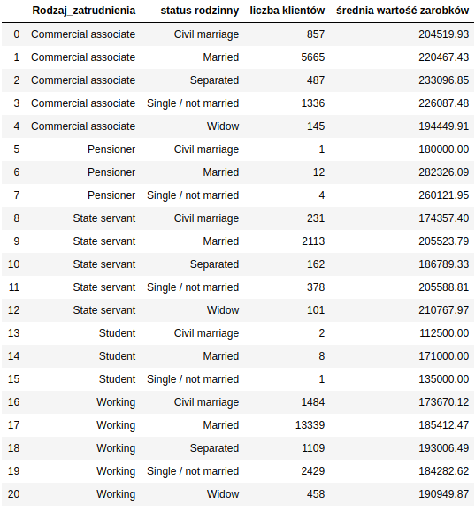
Zestawienie liczby klientów i średniej wartości zarobków wg kryteriów: statusu klienta oraz status rodzinny

Slide 2
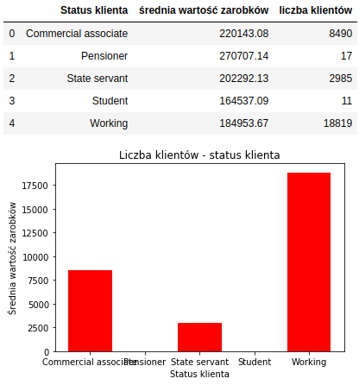
Liczba klientów i średnia wartość zarobków wg statusu klienta

Slide 3
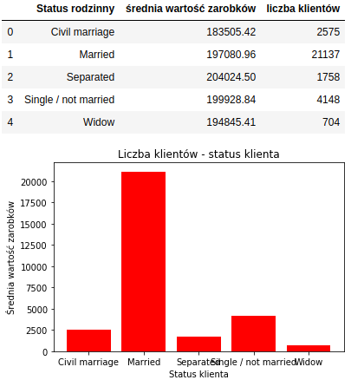
Liczba klientów i średnia wartość zarobków wg statusu rodzinnego

Slide 4
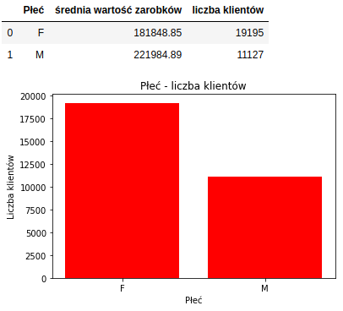
Liczba klientów i średnia wartość zarobków wg płci

Slide 5
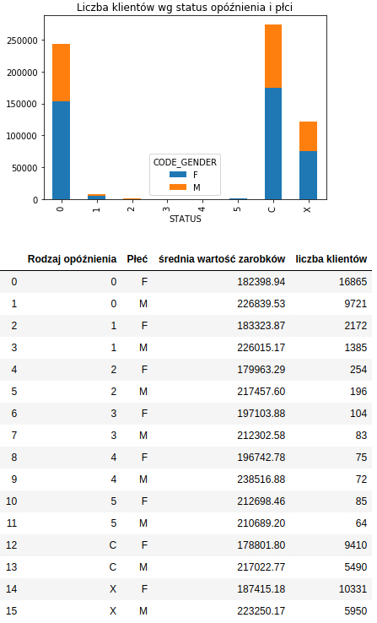
Liczba klientów i średnia wartość zarobków wg rodzaju opóźnienia i płci
Słownik
STATUS | DAYS
0 | 1-29
1 | 30-59
2 | 60-89
3 | 90-119
4 | 120-149
5 | more than 150
C | Paid off that month
X | No loan for the month

